Slide 1
















대한민국

Slide 2

















개발 환경, 프로젝트일정 화면 설계
제작 동기 및 목표, 역할 분담
데이터베이스 설계, 기능명세서, 요구사항 정의

Slide 3















CHAPTER.1-1

Slide 4












CHAPTER.1-2
게시판, 로그인, 회원가입
게시판 리스트, 글쓰기, 보기, 마이 페이지 구현
마이페이지 게시글, 댓글, 내 찜 내역, 예약 내역
로그인/회원가입 백엔드
고준영
메인 페이지, 디자인 전체
여행 상품 홍보 페이지, 여행 목록 페이지, 모달창, 페이징 처리
월별/지역별 메뉴, 찜/조회수/댓글 기능
검색, 목록 이동 버튼, 구매/장바구니 기능
김지현
여행 도우미
로그인/회원가입 프론트
지역별 여행 프론트, 백엔드
발표자료
양진욱

Slide 5




















HTML
CSS
Java
JavaScript
Ajax
Jquery

Slide 6


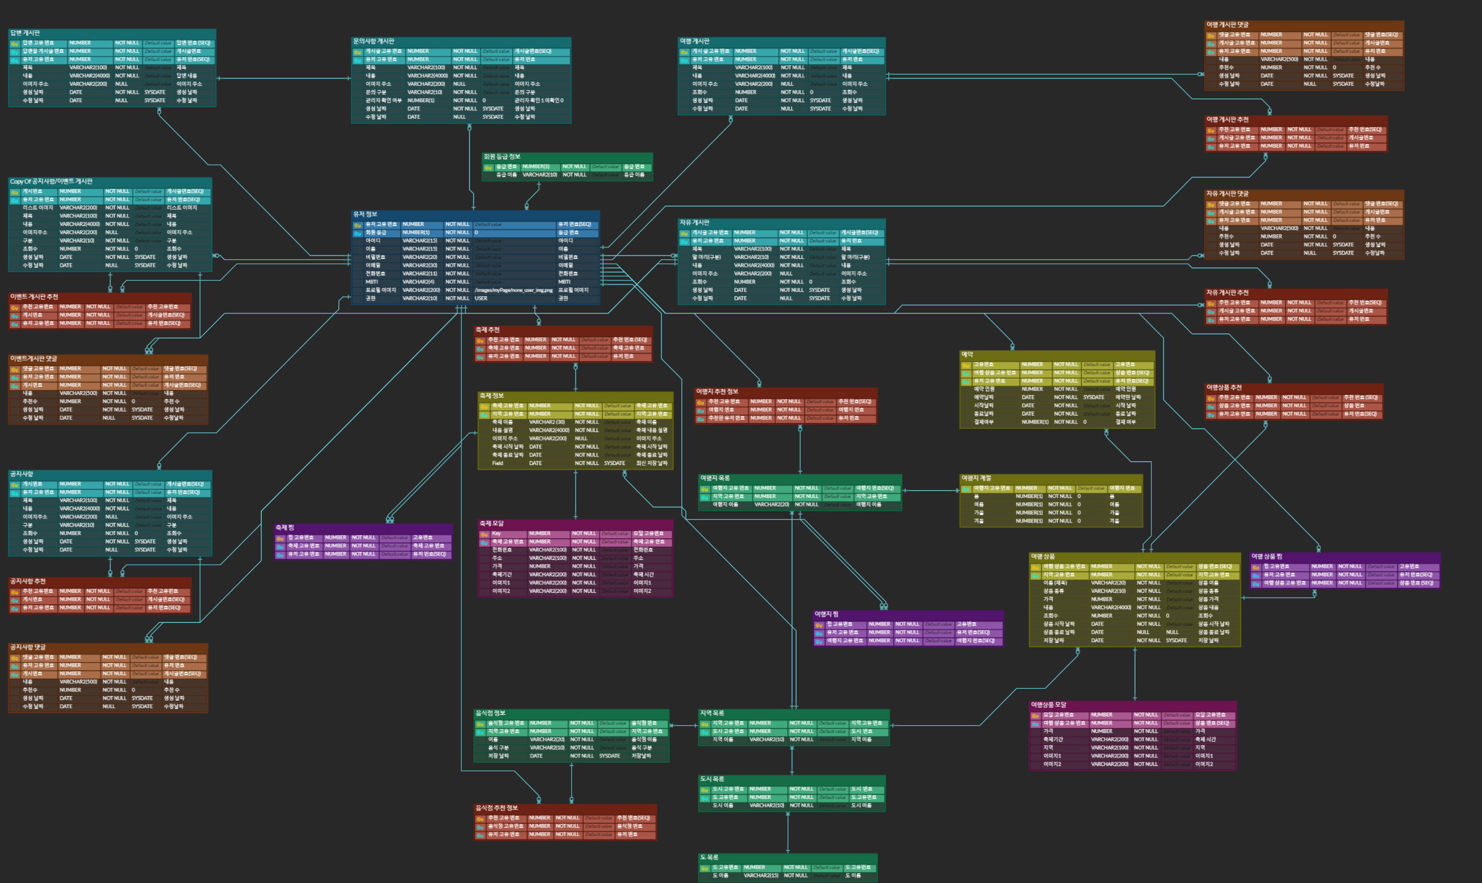

CHAPTER.1-3

Slide 7

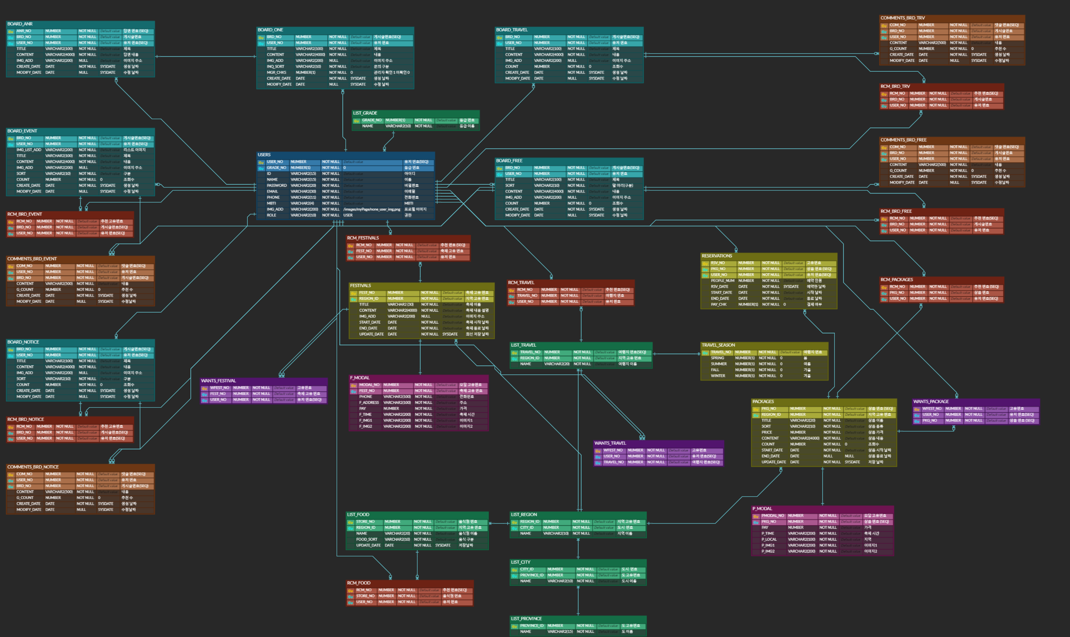
CHAPTER.1-3

Slide 8






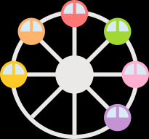


· 로그인 / 회원가입
· 예매 / 예약
· 회원정보 수정
· 1:1 문의 작성 / 수정 / 삭제
· 게시글 추천, 조회수 증가
· MBTI
· 나만의 여행코스 게시글 작성
· 축제
· 이벤트 / 공지사항
· 여행지 게시판 작성 / 수정 / 삭제 / 댓글
· 여행지 검색
· 유저가 찜 한 목록
· 내가 쓴 댓글 보기
· 마이 페이지
CHAPTER.1-4
·
· 로그인 / 회원가입
· 아이디 / 비밀번호 찾기
· 회원정보 수정
· 1:1 문의 답변 / 수정 / 삭제
· 나만의 여행코스 게시글 수정/ 삭제
· 여행지 게시판, 댓글 수정 / 삭제
· 공지사항 / 이벤트 작성
· 이용자 추천 코스 및 맛집 상위 목록 등록

Slide 9



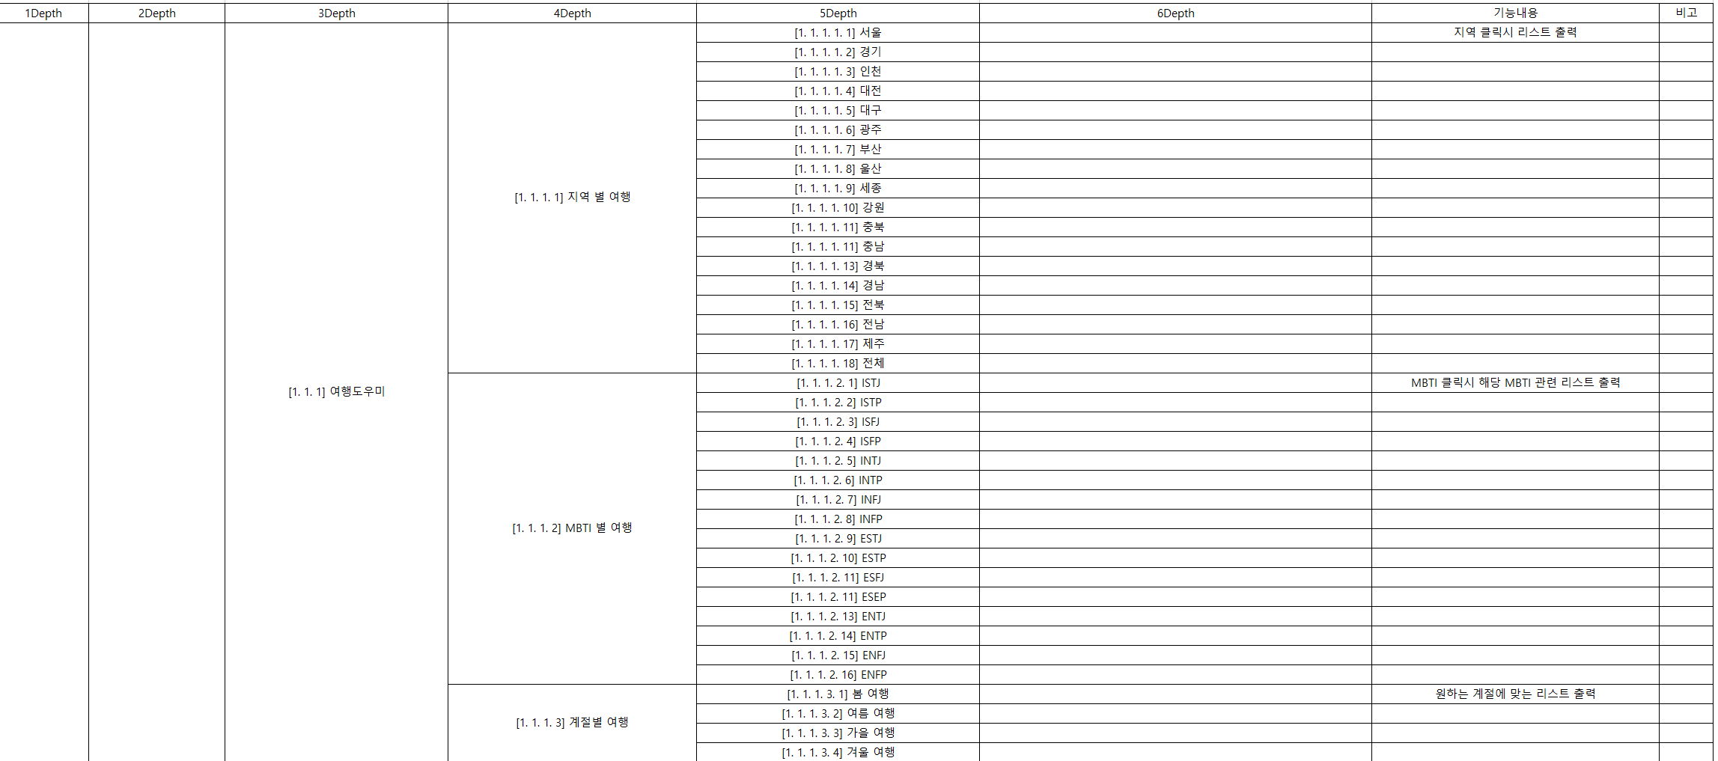





CHAPTER.1-5

Slide 10
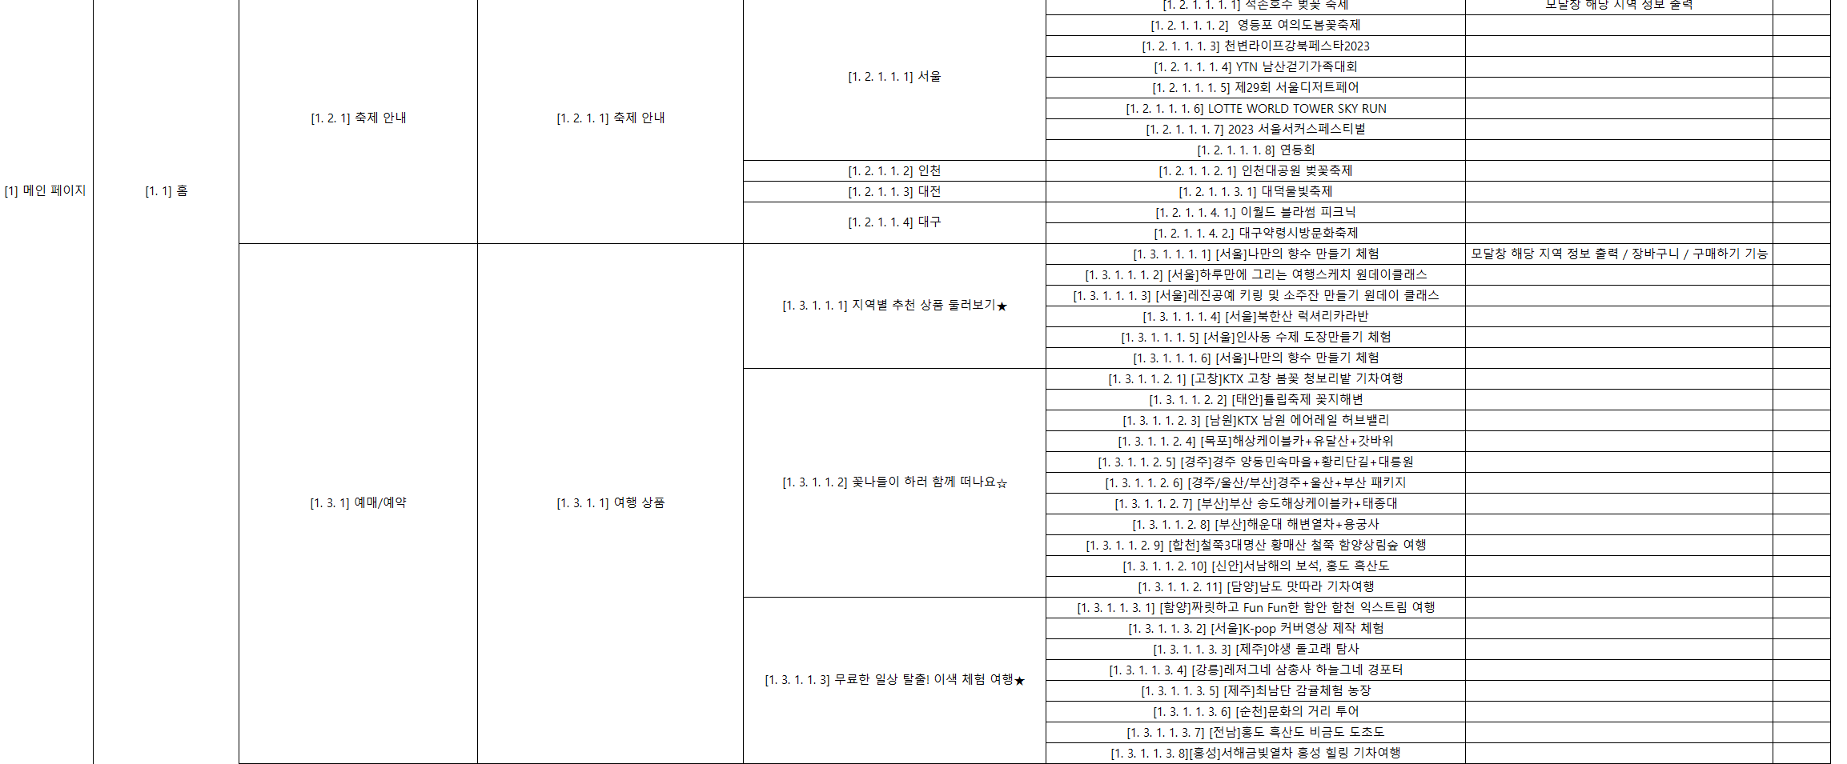
CHAPTER.1-5

Slide 11
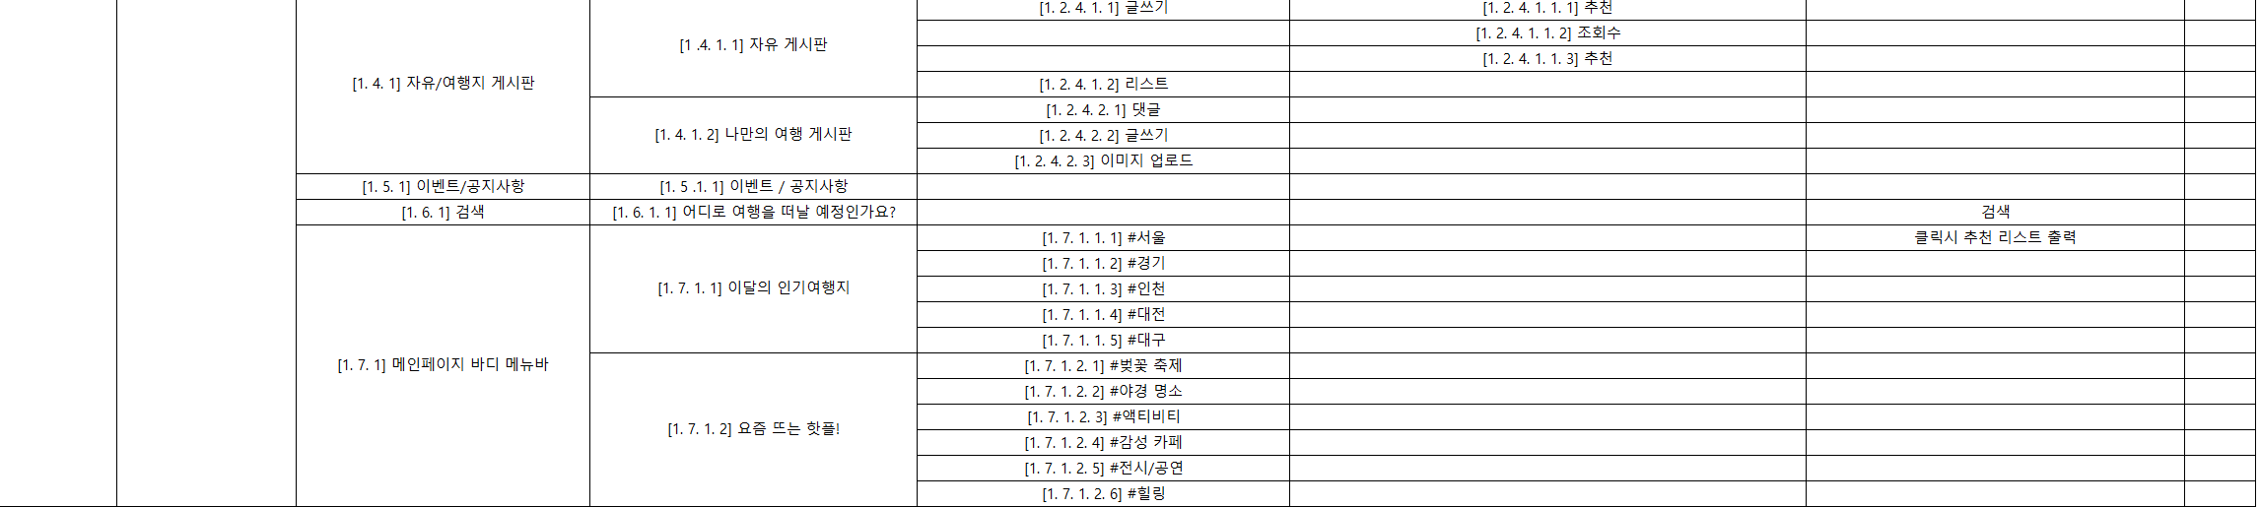
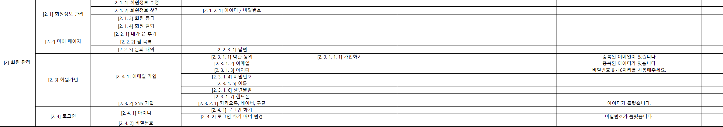
CHAPTER.1-5

Slide 12

















· 프로젝트 계획 수립 및 역할 분담
· 프로젝트 방향 정리 및 사용 기술 정리
· 프로젝트를 위한 홈페이지 코드 분석 및 페이지 구성 확인
· 기능명세서 작성, 화면 디자인, 설계 초안 작성
· 데이터베이스 설계
· 로그인 / 회원가입 마이페이지 기능 완료
· 각 게시판 (여행 페이지 등) 테이블 및 기능 구현 진행 (약 50%)
· 각 게시판 기능 구현 (약 80%)
· 주 마지막 페이지 병합 오류 확인 및 구동 확인
· 테스트 및 추가 기능 추가
· 발표자료 준비

Slide 13
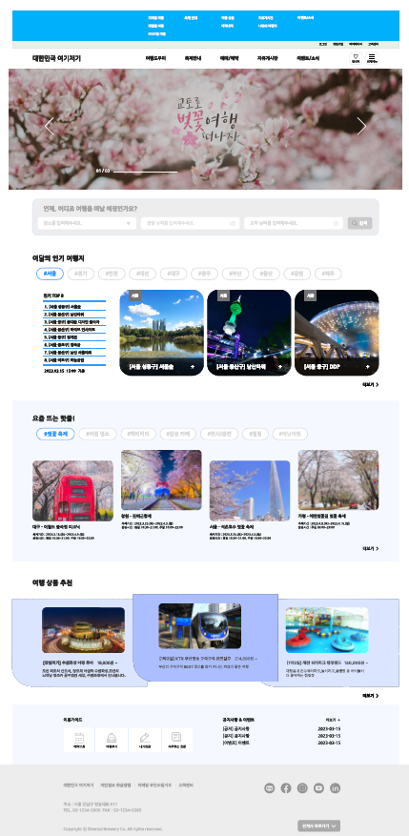
화면 설계
CHAPTER.2-3
메인 페이지 초안

Slide 14



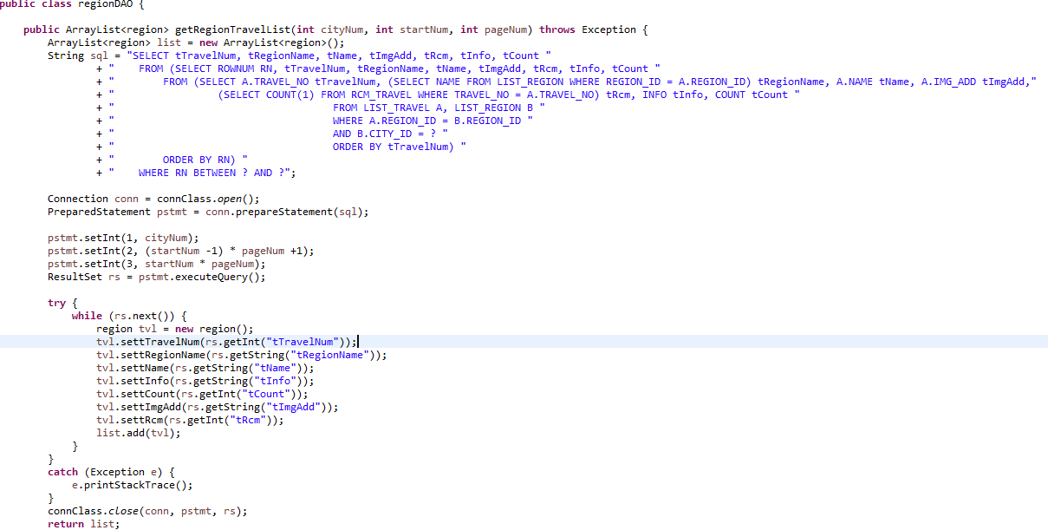
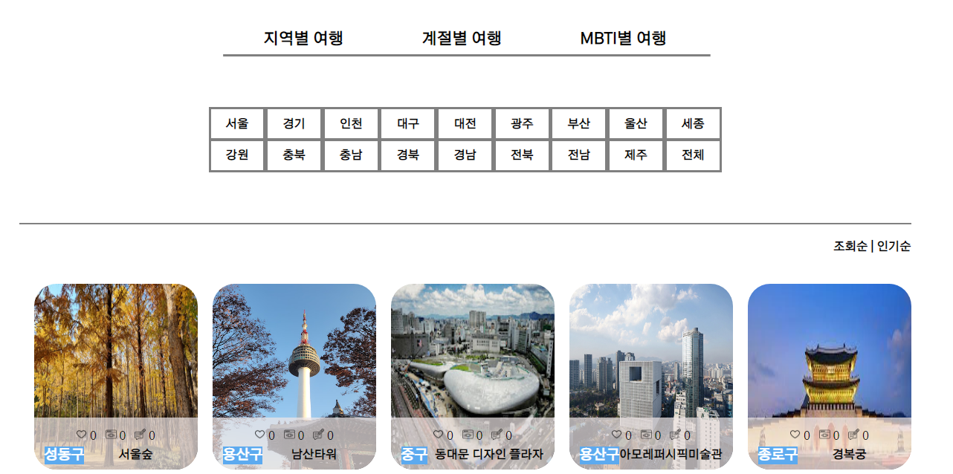
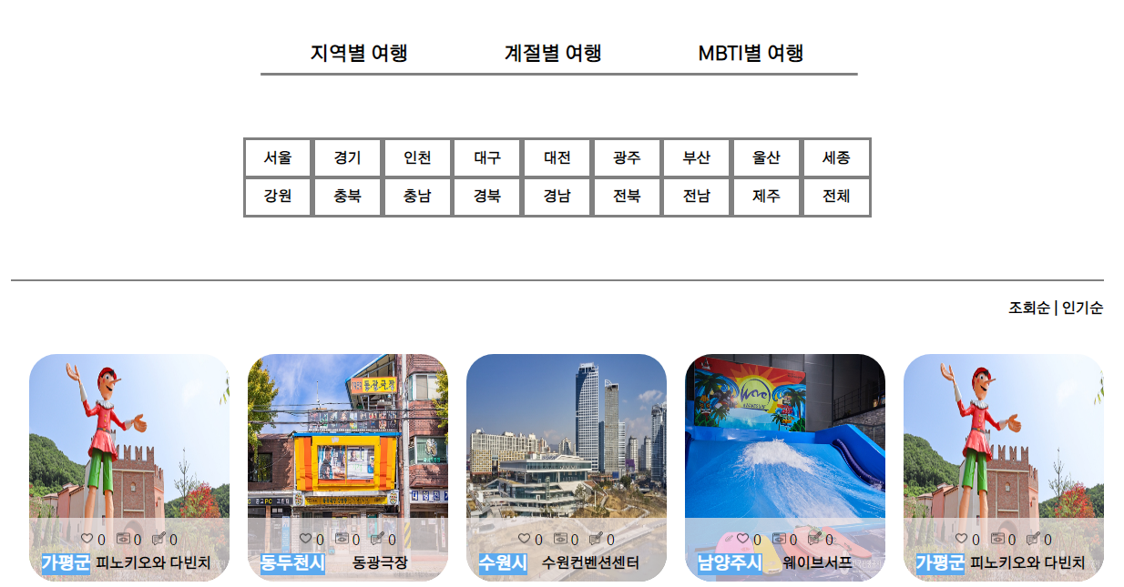
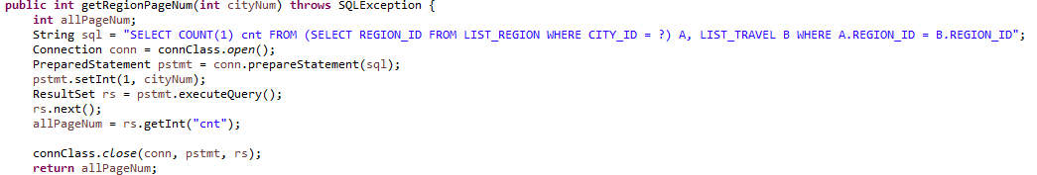
지역별 여행
· 서울, 경기, 인천, 대구 지역에 클릭 시 해당 지역 데이터 나오게 적용
CHAPTER.3-1

Slide 15
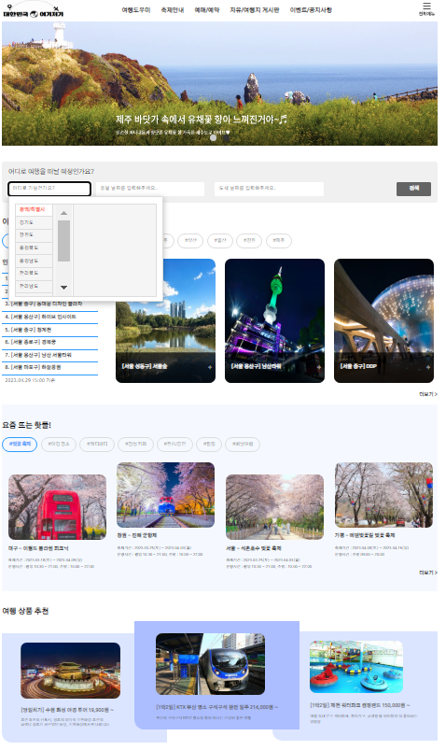
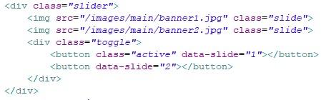
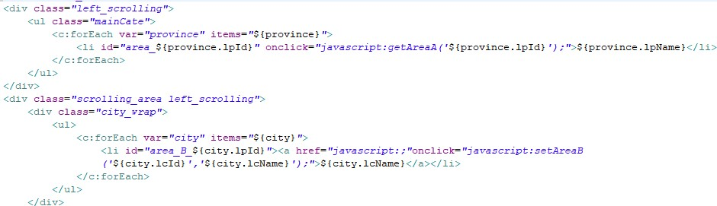
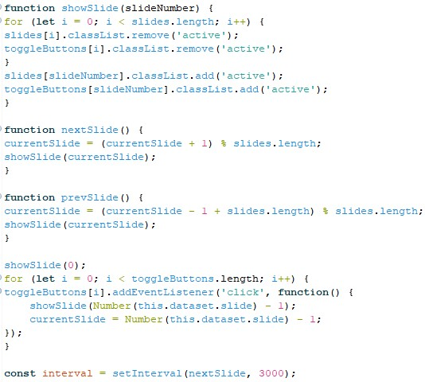
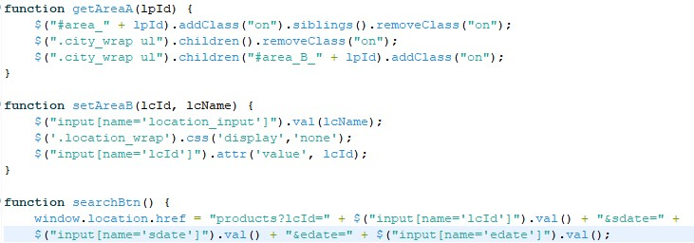
메인 페이지
· 배너 구현, 여행 상품 검색 구현
CHAPTER.3-1
메인 페이지

Slide 16
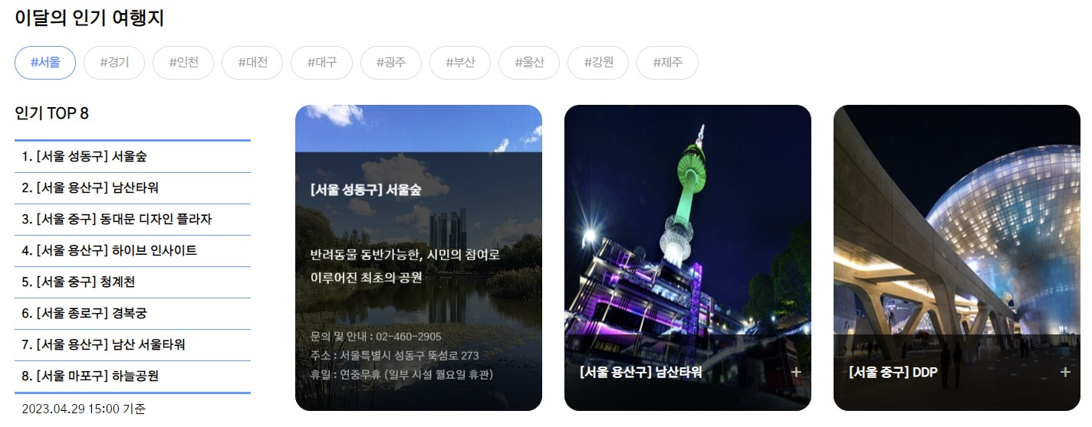
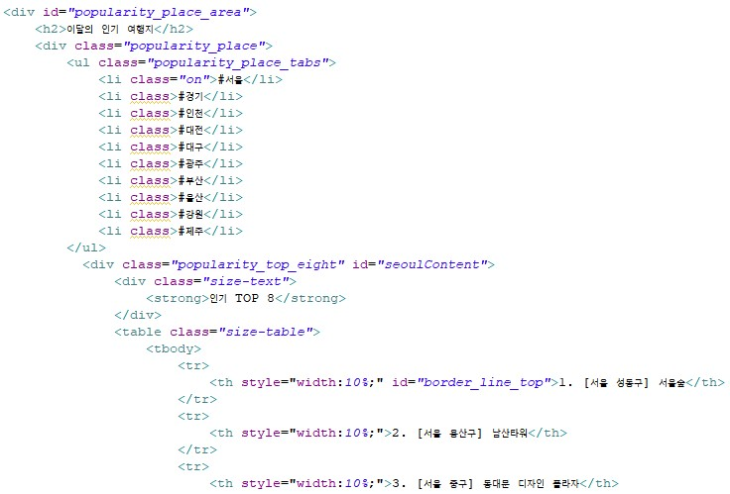
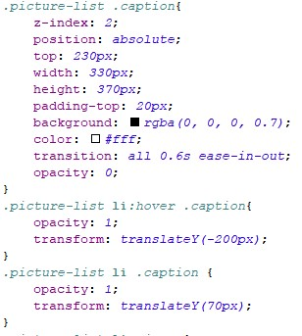
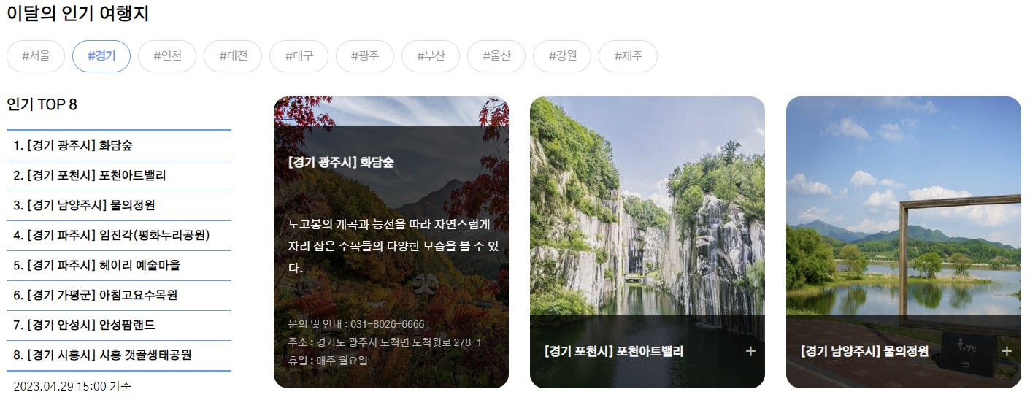
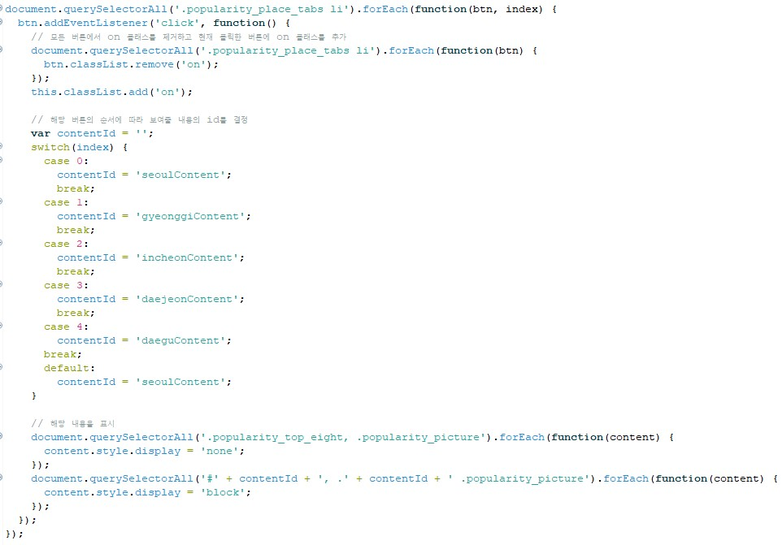
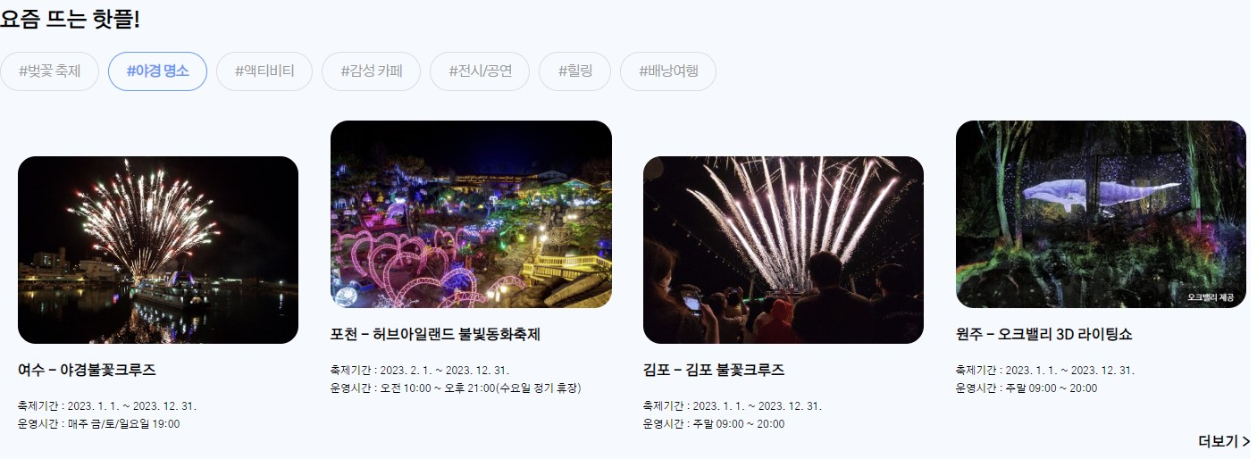
메인 페이지
· 이달의 인기 여행지, 요즘 뜨는 핫플! 태그 클릭 시 전환, 마우스 올리면 슬라이드 올라옴
CHAPTER.3-1

Slide 17
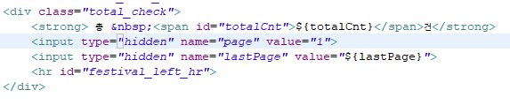
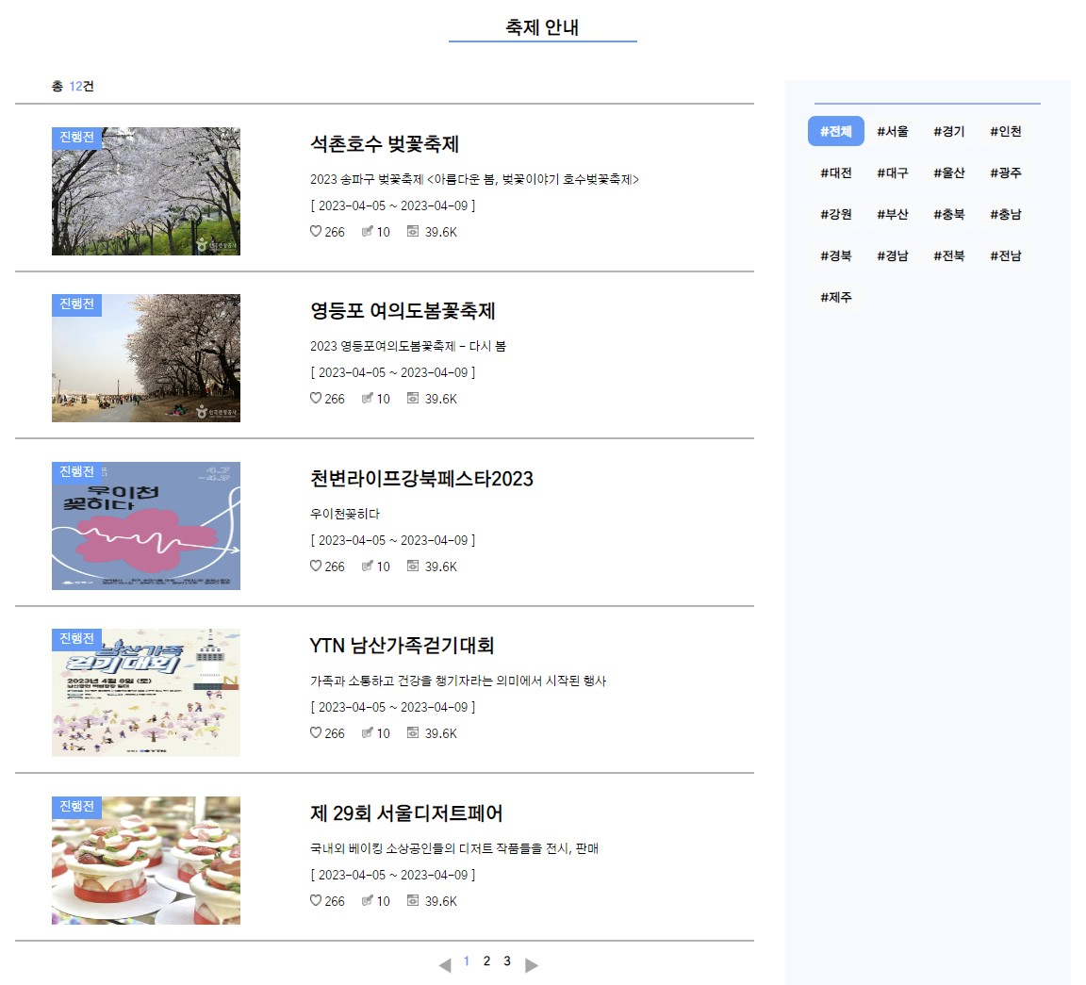
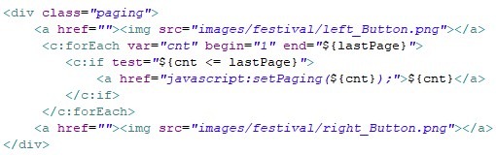
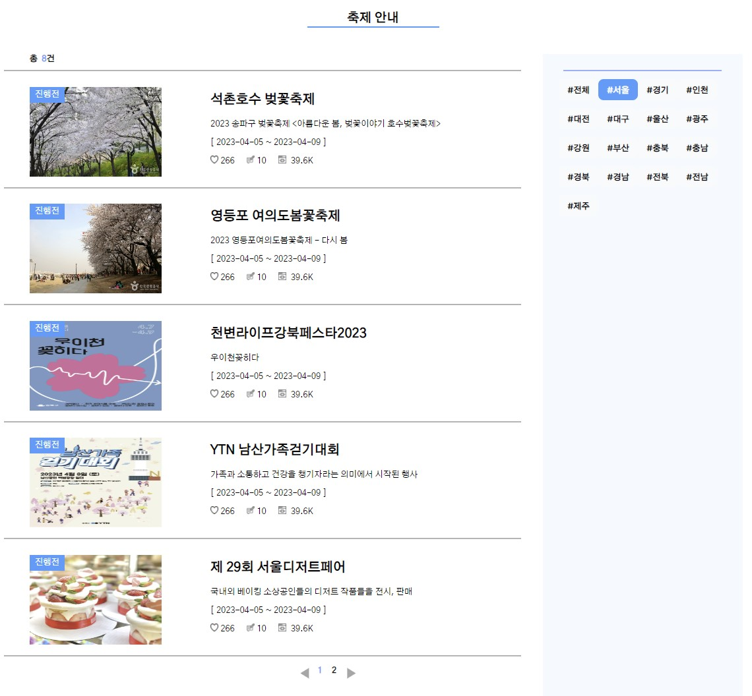
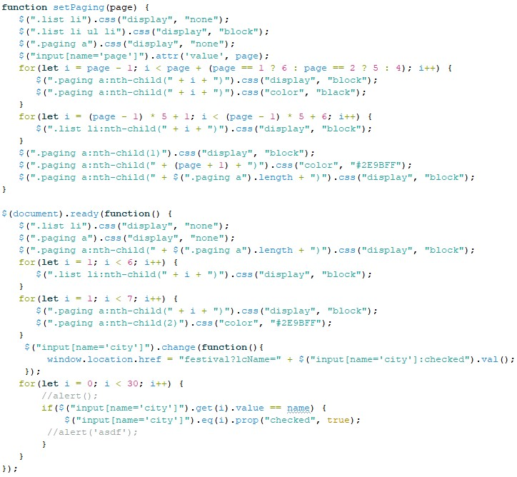
축제 안내
축제 안내
· 지역별 카테고리 구현, 페이징 처리
CHAPTER.3-1
CHAPTER.3-1

Slide 18
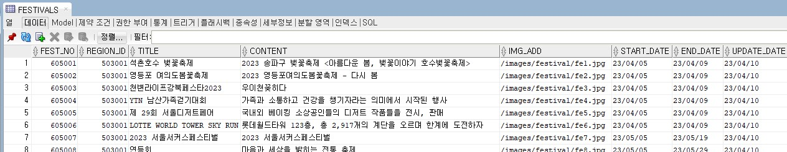
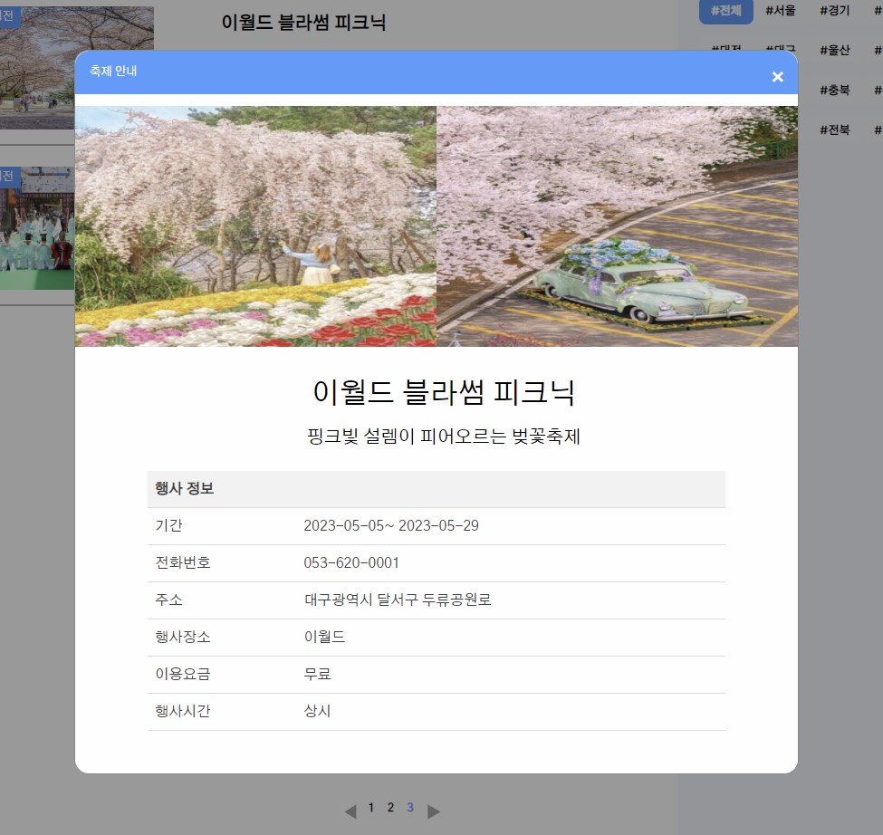
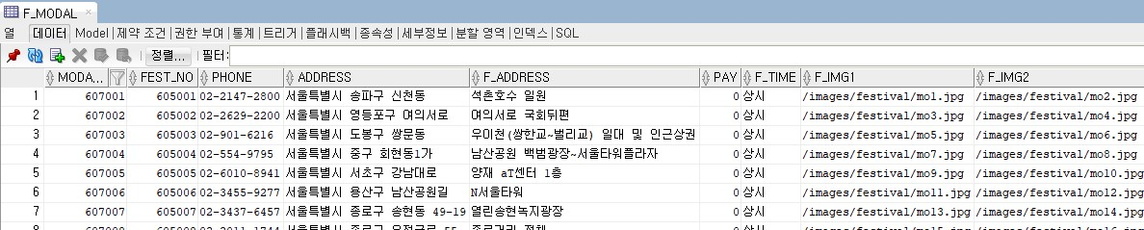
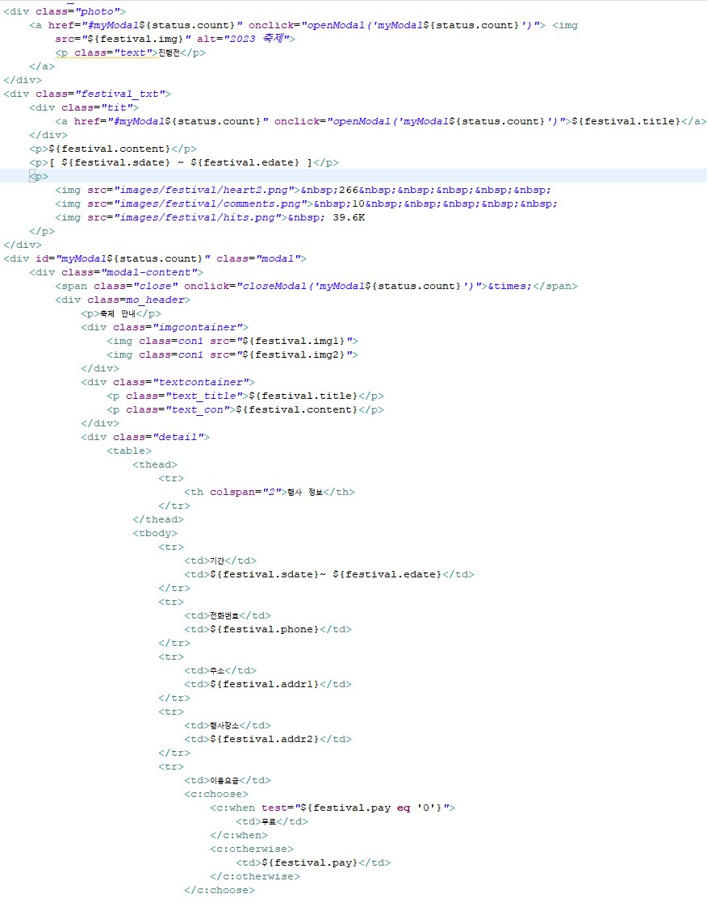
축제 안내
· 모달창 구현
CHAPTER.3-1

Slide 19
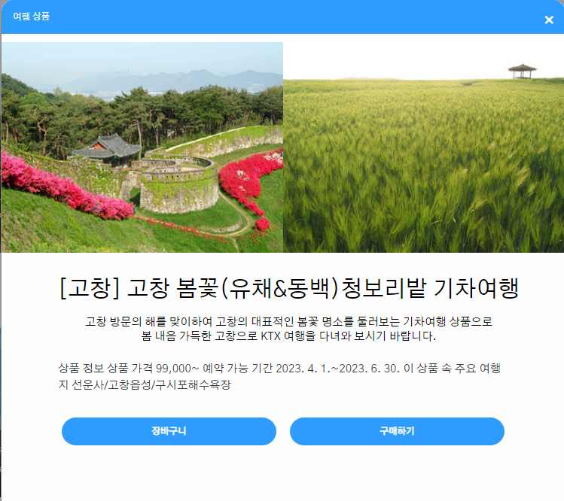
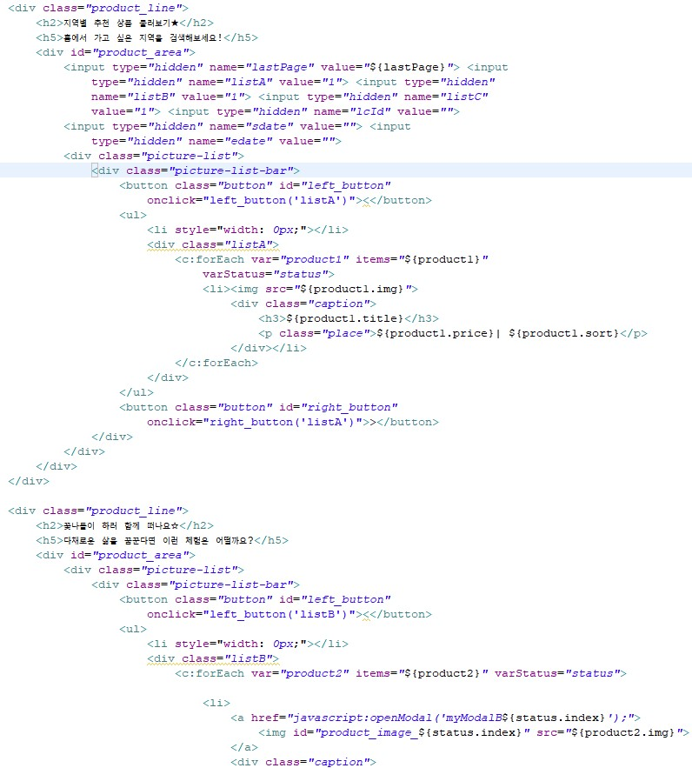
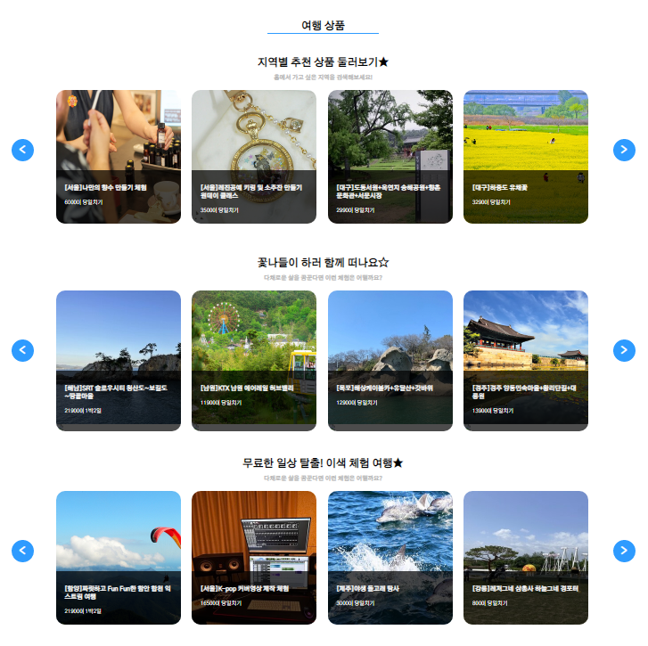
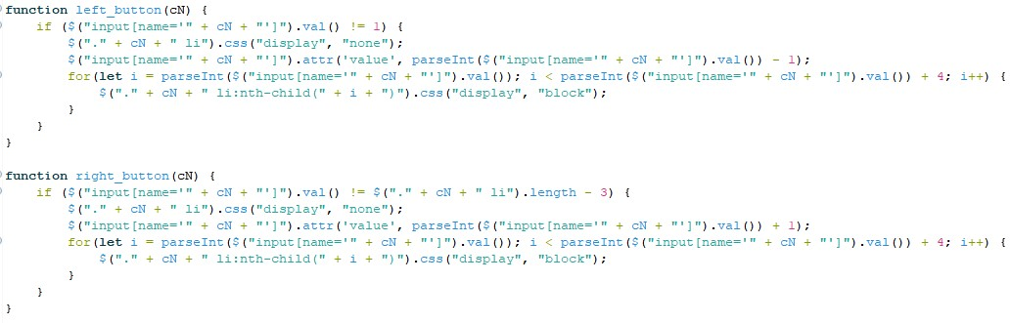
예매 / 예약
· 사진 슬라이드 수동 구현
· 상품 클릭시 모달창 구현
CHAPTER.3-1

Slide 20
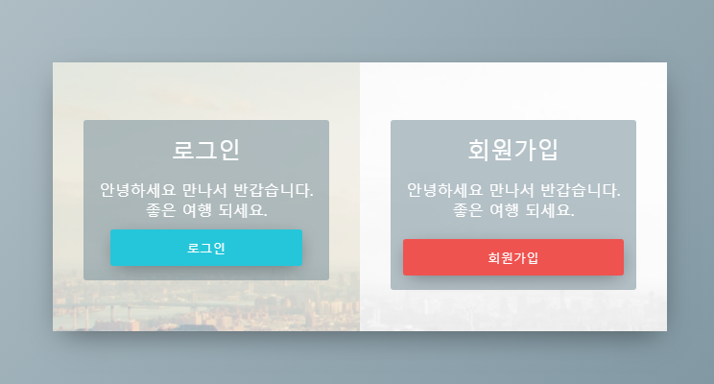
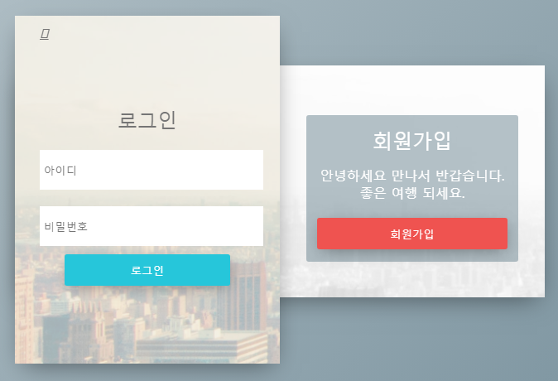
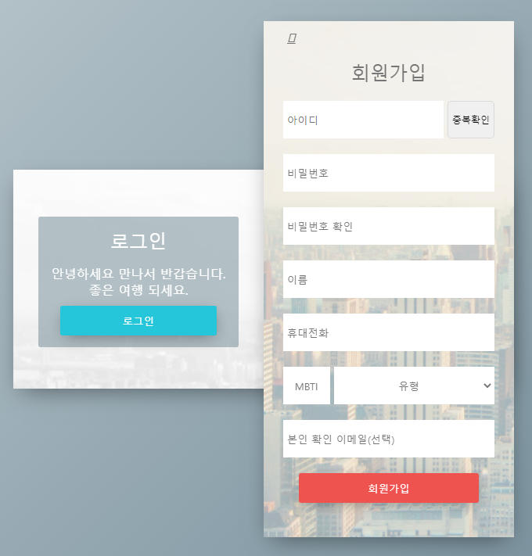
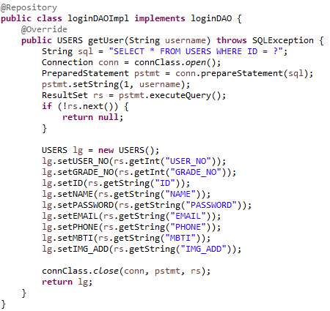
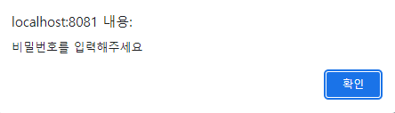
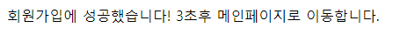
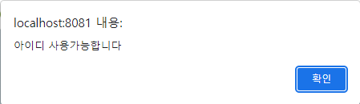
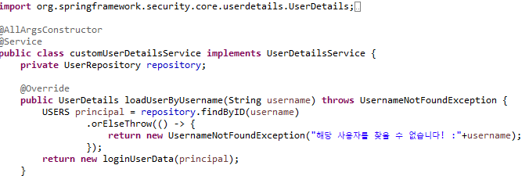
로그인 / 회원가입 기능 설명
· 비밀번호 입력 안하면 입력해주세요 메시지 출력
· 로그인 성공 메시지 출력, 로그인 / 메인 페이지 상단에 로그인 상태로 변경
· 회원가입 아이디 중복 체크 적용
· 회원가입 완료 메시지 출력 3초 후 메인 페이지 이동
CHAPTER.3-1

Slide 21
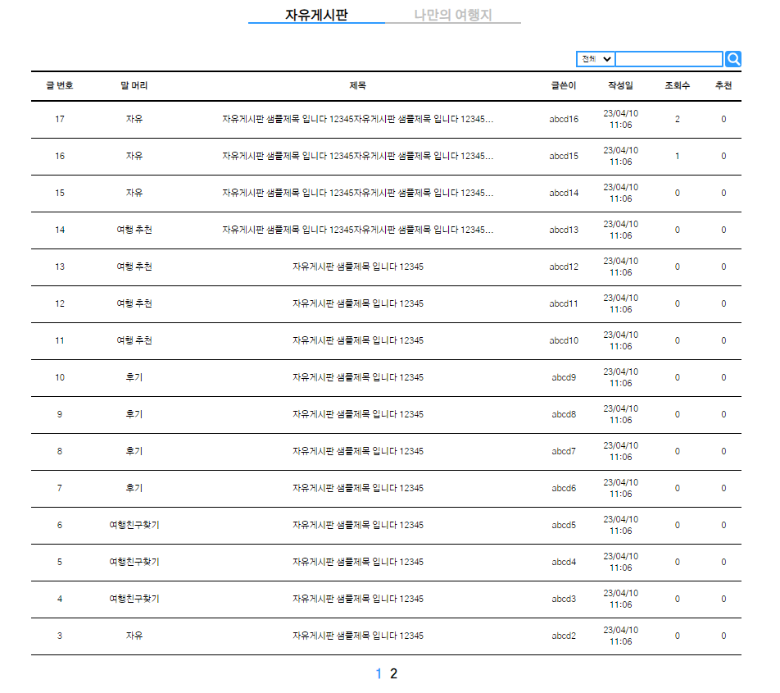
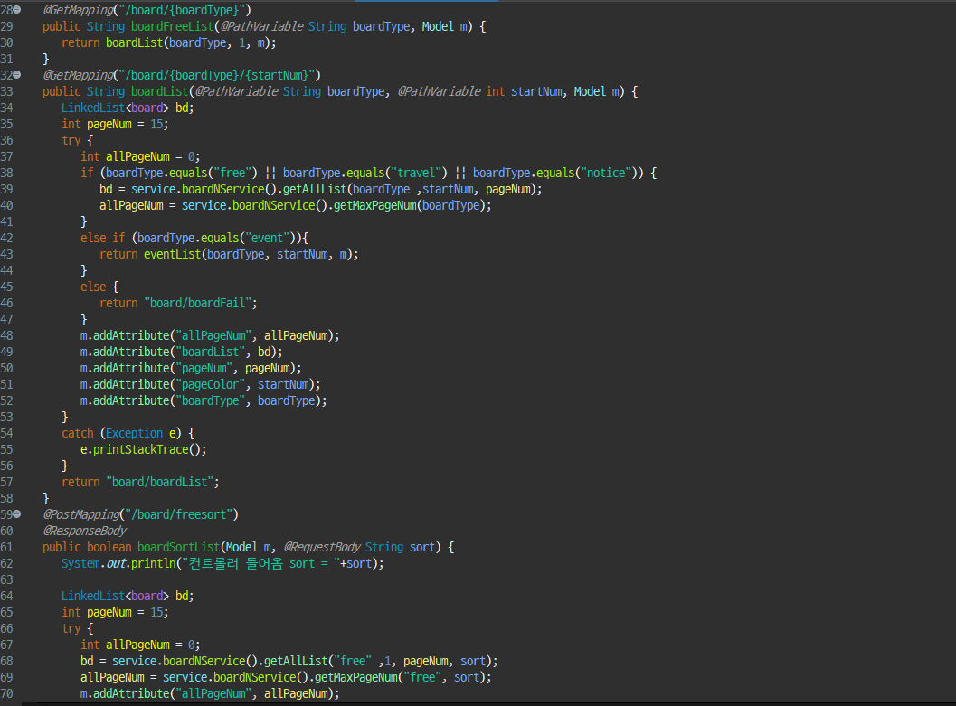
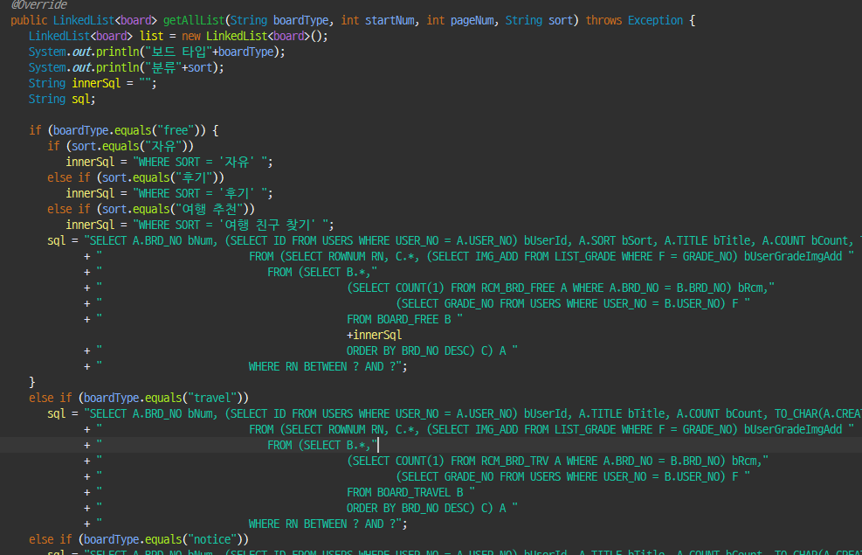
게시판 메인, 리스트
게시판 리스트를 불러올때 게시판 주소로 게시판 종류와 페이징 번호를 불러옴
Jsp파일에서 el, jstl로 게시판마다 구분을 지음
Ex ) /board/보드타입/페이징번호
CHAPTER.3-1

Slide 22
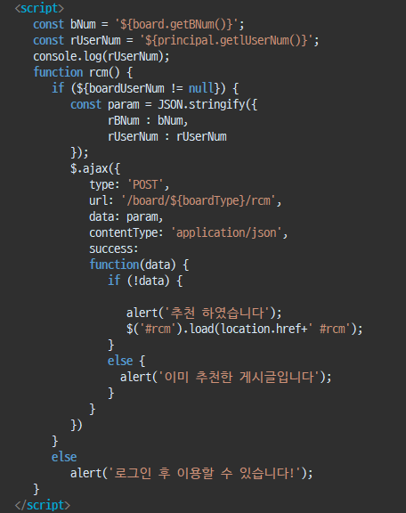
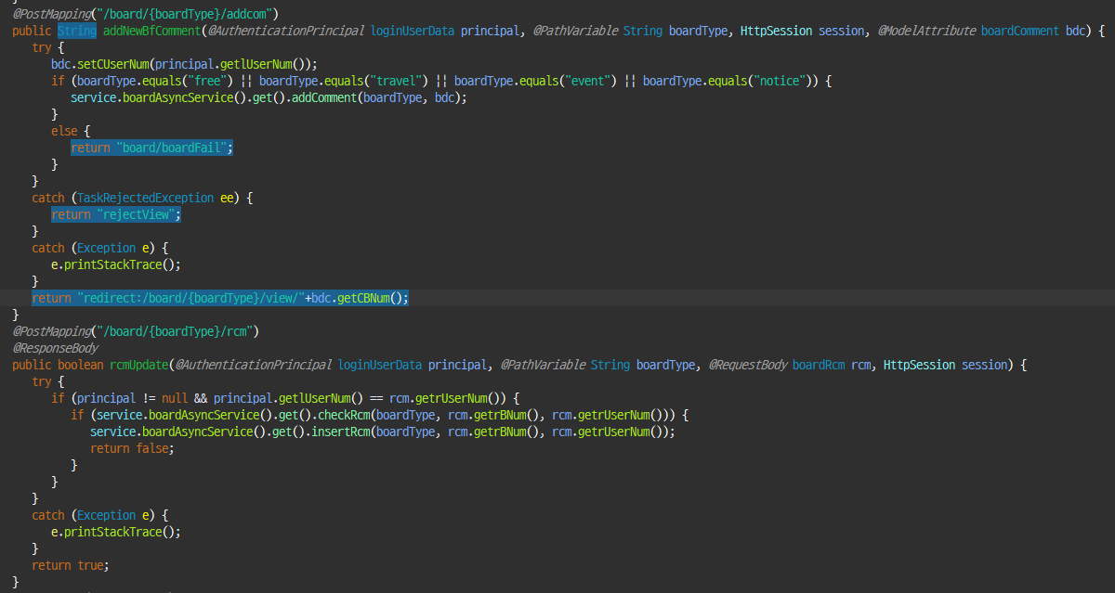


게시글 보기
추천은 ajax로 비동기 처리하였고 로그인 시만 가능, 중복추천 불가
댓글은 스프링 비동기처리를 사용
CHAPTER.3-1

Slide 23



게시글 쓰기
게시글은 로그인 상태에서만 가능함
글쓰기도 스프링 비동기 처리로 했음
현재는 글씨체, 볼드 등 옵션이 미완성이고 네이버 에디터2 api를 사용할 예정
CHAPTER.3-1

Slide 24




회원정보수정
현재는 비밀번호 변경과 이메일, 프로필 사진을 변경 가능하게 함
저장되는 사진의 이름은 랜덤으로 저장됨
사진 이름 중복 확인은 추가 예정 (ex. 사진 이름 리스트 저장 등)
프로그램 순서는 사진파일을 먼저 저장 후 나머지 정보를 저장함
Ajax를 이중 사용함
CHAPTER.3-1

Slide 25


내 게시글
게시글은 자유/여행지 게시판으로 나누었음
Js로 게시판 선택 시 각 주소로 이동하게 만듦
페이징도 게시판 페이징 식으로 만듦
추후에 수정한다면 js로 페이징을 만들 예정 (리스트를 미리 불러오는)
CHAPTER.3-1

Slide 26
내 게시글
게시글은 자유/여행지 게시판으로 나누었음
Js로 게시판 선택 시 각 주소로 이동하게 만듦
페이징도 게시판 페이징 식으로 만듦
추후에 수정한다면 js로 페이징을 만들 예정 (리스트를 미리 불러오는)
CHAPTER.3-1

Slide 27



내 댓글
게시판 관련없이 리스트를 작성일 기준으로 불러옴
내 게시글보기와 비슷한 구조
CHAPTER.3-1

Slide 28



내 찜 내역
여행지, 축제, 여행상품으로 나누고 js로 구분을 짓게함
해당 개수가 12개가 넘어가면 더보기 버튼으로 페이징 추가 하는 기능 예정
CHAPTER.3-1

Slide 29



내 예약내역
기본틀은 댓글, 게시글과 비슷함
상품이름 클릭시 해당 페이지 이동
CHAPTER.3-1

Slide 30








비상 연락망 ‘여기저기콜’
Bon Voyage!
- 위 치 : 경기도 수원시 팔달구 덕영대로 905
아이메카 11층 그린컴퓨터아카데미 수원
- 주 소 : 수원역
- 근무시간 : 09시 ~ 17시 월~목, 주말 휴무

